Slide 1

Tömörítés, archiválás

Slide 2


Archiválás
Az archiválás egy olyan eljárás, ahol könyvtárakat és fájlokat egyetlen állományba tesszük tárolás vagy továbbíts céljából.
Az archiválás azonban nem jelent tömörítést is.

Slide 3




Tömörítés
A tömörítési eljárás során is egy archív fájl készül, melynek méretét is megpróbáljuk csökkenteni.
Többféle tömörítési eljárás és program létezik, a legelterjedtebb a RAR és a ZIP

Slide 4
Tömörítés előnyei, hátrányai
Előnyei
  A tömörített program kisebb tárolókapacitást igényel
  Kódolásra, titkosításra is használható
  Kevesebb letöltési, adatmozgatási idő
  Kisebb letöltött adatmennyiség
Hátrányai
  A tömörítés és kicsomagolás időt vesz igénybe
  Általában nem futtatható közvetlenül, segédprogramot igényel - kivéve az önkicsomagoló tömörítés

Slide 5
Tömörítés fajtái
Veszteségmentes: A kicsomagolt adat pontosan megegyezik a tömörítés előttivel
  Programok
  Szövegek
  adatok
Veszteséges: A kicsomagolt adat csak hasonlít az eredeti adathoz, azonban kompromisszumot kötve ezt elfogadjuk. A visszaállított kép minősége rosszabb, mint az eredetié, az emberi szem nem érzékeli, vagy nem olyan mértékűnek érzékeli a romlást
  Kép
  Videó
  Hang

Slide 6
ZIP tömörítés intézőből
Helyi menü
1. Kijelölés
2. Jobb egér gomb kattintás
3. Összes tömörítése, vagy
Küldés - tömörített mappa

Slide 7
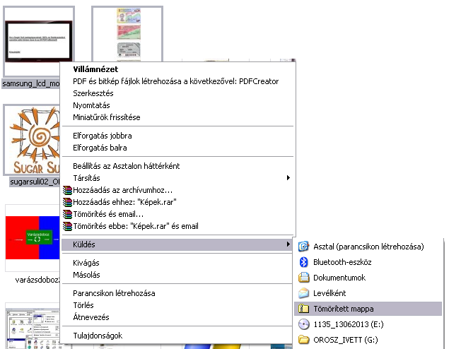

Slide 8
A Winrar-t a Start menü -> Minden program -> Winrar mappából lehet elindítani
Vagy a tömörített állomány megnyitásával.
Az eszköztáron a Hozzáadás Gomb megnyomásával indítható a tömörítési folyamat.
A Kibontás ide gomb megnyomásával indíthat a kicsomagolási folyamat.
Minden esetben meg kell adni a célmappád ahová a tömörítést szeretnénk végezni.

Slide 9
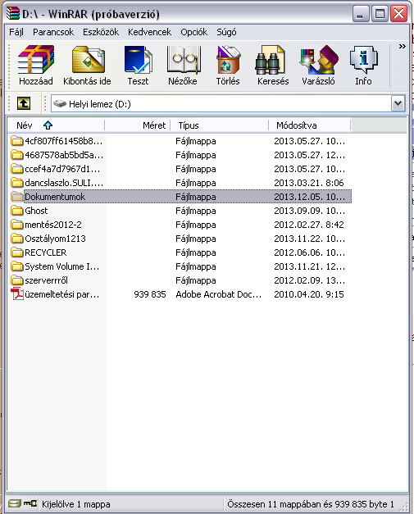
Winrar
Összetömörítés
Kicsomagolás

